Slide 1

Week11 python程序设计-多进程
李泽宇 1708 IS系
微信lzy273551932
Github repository
pengbeifudao
2019/12/1

Slide 2
进程和线程
进程process：操作系统OS分配资源（内存）的基本单位。任务管理器中是一行。
线程thread：CPU调度和分派的基本单位。

Slide 3
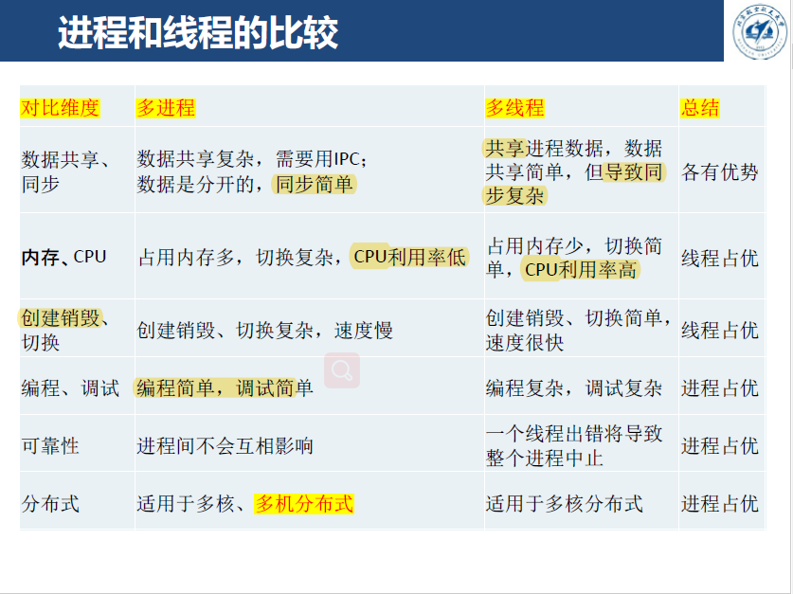
多进程：计算密集型的任务，提高计算能力。如金融分析
多线程：IO密集型，如网络编程socket、爬虫、web

Slide 4
进程process：
进程号os.getid()：获取当前的进程ID号
孤儿进程：
一个进程（linux零进程init）----fork分叉（父进程，子进程）---父进程启动子进程后，提前结束停止---OS接管子进程，待子进程结束后，消除子进程的信息（描述符），这样的子进程叫做孤儿进程。因此，不用担心，有OS。
僵尸进程：
父进程启动子进程---子进程很快执行完毕，退出---父进程没有用wait或waitoid获取子进程的状态信息，没有消除子进程的信息，信息一致保存在内存中，可能拖垮OS。（但是python大部分情况会清除信息！）这样的子进程叫做僵尸进程。

Slide 5
multiprocessing模块：
功能：开启子进程并在其中执行定制任务
组件：创建进程process类、队列queue、管道pipe、锁lock

Slide 6
process类：创建进程类
函数原型：Process([group [, target [, name [, args [,kwargs]]]]])
使用：首先创建子任务task函数，在实例化process类的时候传给target
group参数始终为NONE，没有用。
target填写task函数
args函数（元组，仅有一个参数加逗号），kwargs函数，用于传给target函数。
name子进程名字，用的多

Slide 7
process类：创建进程类
在参数传递不方便时，可以自己定义进程类（继承process）：必须定义run方法。（约定实现）
注意：WIN中实例化process对象必须放在main函数中。
原因：WIN不支持os.fork()，重新开一个新虚拟机，把整个py文件import进去，迭代import，直至内存满。
demo：注意所有子进程先start，再一一join。不同子进程内存互不干扰，有自己的随机值。所有执行完后，才执行main。
一般希望主进程卡住，等待子进程。

Slide 8
启动进程：p.start()，除了主动调用run方法，但还有一些别的方法会被调用。不要使用p.run()，因为只是调用target任务函数，还有很多别的事没干。
强制终止进程：p.terminate，强制终止。如果p创建了子进程，该子进程将成为僵尸进程，python无法处理。p创建的锁不会释放，可能导致死锁！一般不要用，等进程自动停止。
注意：分叉创建子进程，各个进程之间是并行的。但是结束顺序不定。先开始的进程不一定且通常不会最先结束，受到环境、随机等待时间的影响！因此不要将程序逻辑和执行顺序关联起来！

Slide 9
常用属性：
1.判断是否还在执行：is_alive，返回布尔值
2.主进程等待子进程停止：join函数（start之后），只能挡住start开启的进程，而不能是run开启的进程（因为标识符没有变！）
注意：for循环，join仍然会卡着等p1运行结束，但其他进程如p2, p3等仍在运行，等p1运行结束后，循环继续，p2,p3等可能也运行结束了，会迅速完成join的检验。join花费的总时间仍然是耗费时间最长的那个进程运行的时间，这样跟我们的目的是一致的。
参数：timeout超时时间（网络中常用），等待的最长时间，默认是无穷大
3.daemon守护进程，后台进程：
两个特点：父进程停止自动停止；不能创建子进程；
写法：创建一个进程后，在start之前设为TRUE。或者可以在构造函数里面。
4.name进程名字，创建进程或者进程创建后的属性
5.pid唯一编码，分配是完全随机的！

Slide 10
同步和异步：
同步：
主进程的多个子进程按预定的顺序先后执行，主进程调用子进程后等待返回结果。同步是保证多进程安全访问竞争资源的一种手段。
异步：
子进程不用挡住（阻塞）当前主进程来等待处理完成，主进程可以进行后续操作，给子进程一个回调函数。子进程执行结束后，调用回调函数，通知主进程进行结果处理。
例如：网页异步加载，提升用户体验

Slide 11
临界区critical section：
临界资源：一次只允许一个进程（或者线程）使用的资源
临界区：存取临界资源代码段，可以形象地理解为一个仓库
过程：多进程要求进入空闲的临界区时，只允许其中一个进程拿到锁。进入后，多进程锁上这个区域，其他进程无法将进入。执行完成释放锁，其他进程再竞争临界资源。（其他进程只能在临界区外等待）
注意：进入临界区的进程需要在有限时间内退出。

Slide 12
互斥量：mutex，只处于两个状态之一：解锁或者加锁
理解：原子操作（不能再被切分）

Slide 13
进程的同步：
实现机制：
互斥锁lock
信号量semaphore：允许多于一个进程进入临界区。
理解：数据库中有5个链接，进来一个少一个。
事件event：特定事件（变为绿灯）发生才执行，否则不执行。
条件condition：满足条件才能执行。即使拿到锁，条件不满足，继续等待，即拿到了一个无用锁。等待状态叫做阻塞状态。

Slide 14
demo：买票。注意：会导致数据不唯一
方法：
三个核心：
尝试拿锁：acquire
用try来实现进程退出时释放锁的清理操作。release
time和random同时使用：随机休眠，模拟网络延迟，打乱进程执行的节奏。
注意：锁必须放在主进程里面，被所有的子进程共享。
注意：子进程在内存上是割裂的，本质上还是通过文件来协调的。
注意：加锁会降低效率，能不加锁尽量不加锁（查询不用加锁，降低成本）。

Slide 15
demo：信号量。
方法：任务函数需要传入参数信号量semaphore实例对象。
demo：事件。模拟等待过十字路口。
当事件没有发生（未变为绿灯）的时候，必须wait。
方法：任务函数是红绿灯，绿灯和红灯的持续时间是随机的。
注意：
set发起事件（绿灯）
clear消除事件，重新变成不发生（红灯）
is_set属性为Ture表示事件发生
注意：类似于观察者模式。会获取状态的信息。

Slide 16
基于消息的IPC通讯机制:inter-process communication
队列：python提供的异任务进程间通讯的数据结构
场景：有执行不同的任务间需要相互通讯的需求。这些进程共同操作queue，将源数据或者产生的新数据放入queue，队列提供方法控制进程。
类参数：队列最大长度
方法：
put插入数据 FULL ERROR
get读取并且删除 EMPTY ERROR
任务队列：取任务。取完自动删除。队列机制保证同一时间只能一个人取
结果队列：执行完插入数据，队列保证同一时间只能一个人放
demo模型：生产者-消费者（数据）模型。

Slide 17
痛点：怎么解决两者不协调，一直在等（工人数大于任务数，工人没有完成任务会一直等）
解决：生产者给消费者发送标记（结束信号），主动告诉消费者不再生产了，别再等了。或者在主进程里发送标记。消费者要及时检查状态，如果结束了，就不再等了。
注意：要为每个消费者放入一个标记。

Slide 18
joinablequeue：
解决：消费者主动发信号告诉生产者消费完毕
方法：通过共享信号和条件变量来实现通知。
task_done函数：允许数据的消费者通知生成者队列中的数据已经被全部处理。
join函数：生产者调用此方法进行阻塞，直到队列中所有的项目均被处理，即阻塞将持续到队列中的每个数据均调用q.task_done()方法为止。
注意：如果调用task_done的次数大于从队列中删除数据的数量，将引发ValueError异常
理解：类似于观察者模式，生产者和消费者之间是相互观察的。

Slide 19

欢迎扫码，直播反馈，提供意见！！
Github repository：pengbeifudao

